Slide 1
.
De grote TV Quizzz
Made by:
De Doofpotters
Mediapark Driezeeg, Mirroi

Slide 2
.
Welkom.
Leuk dat jullie meedoen met de grote tv quizz.
Schrijf het antwoord op je bordje.
Antwoord fout? Dan lig je eruit.
Niet spieken en niet voorzeggen.
De laatste die overblijft is de winnaar!!!
Heel veel plezier en succes allemaal!

Slide 3
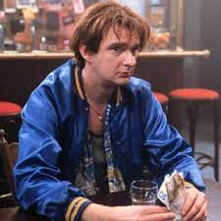
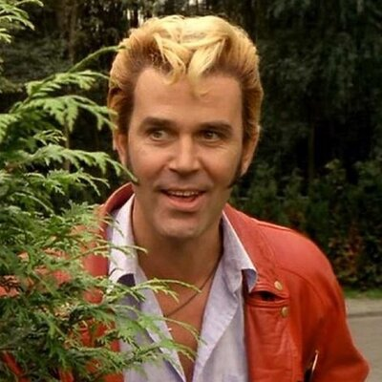
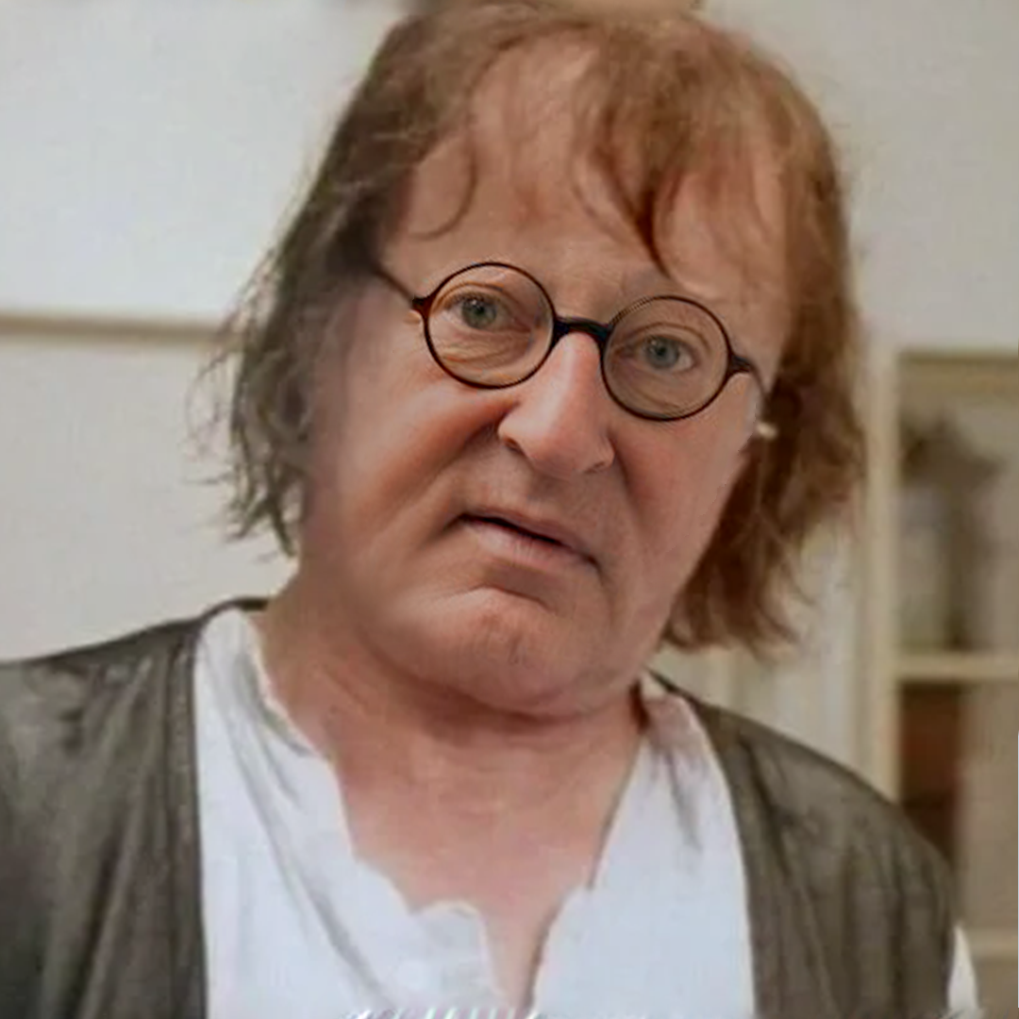
.
Wie van deze 4 speelt Kees in Flodder?

Slide 4
.
De eerste en de laatste
zijn allebei Kees Flodder

Slide 5
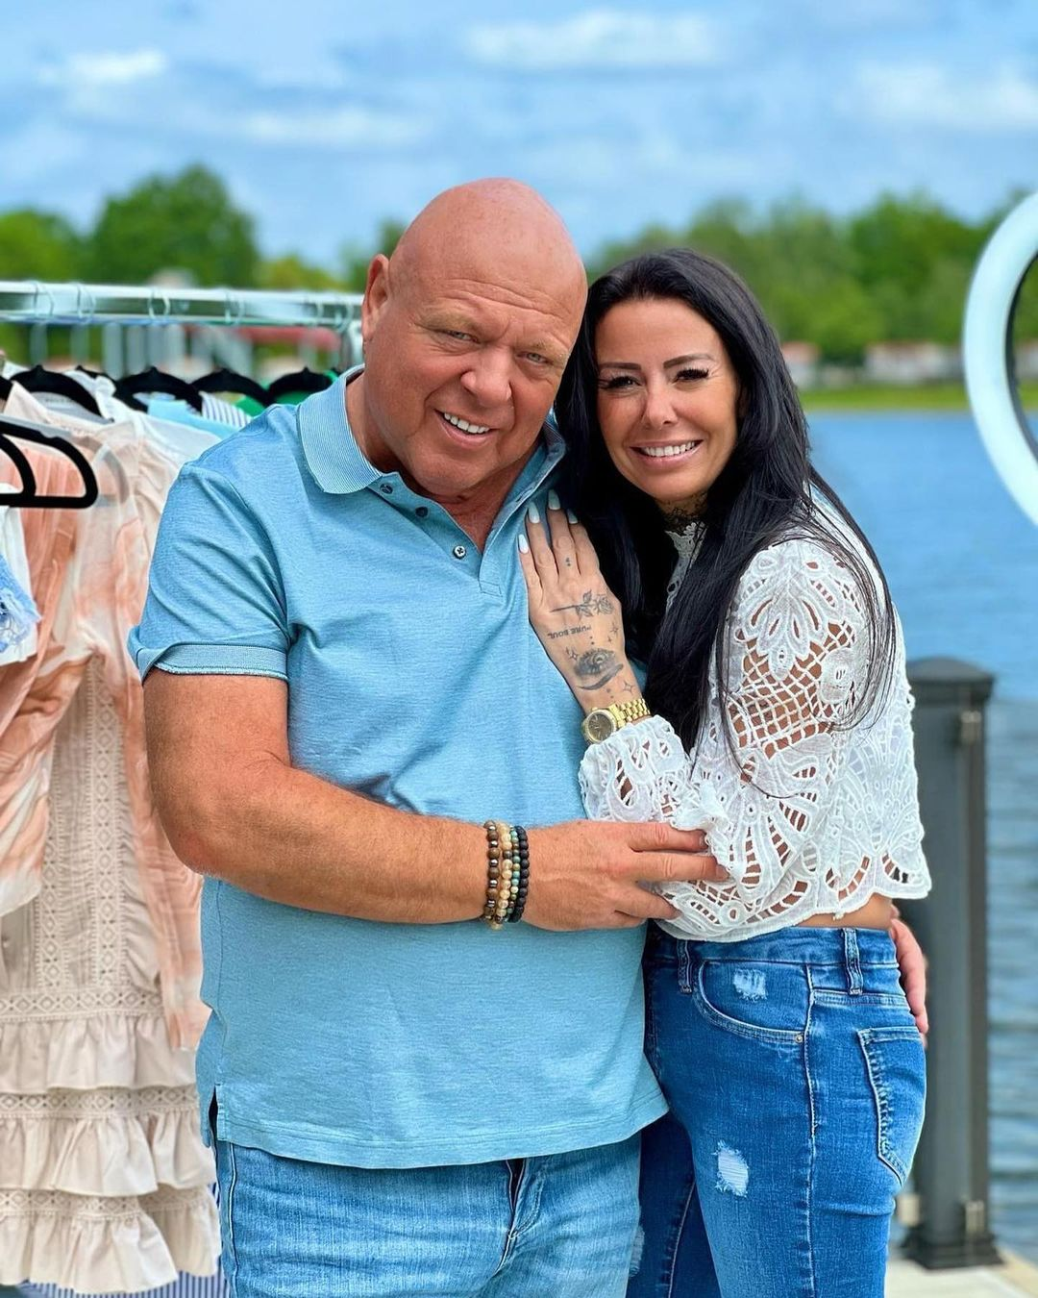
.
Op welke foto is de nieuwe vriendin van Peter Gillis, Wendy, te zien?

Slide 6
.
Op de eerste foto

Slide 7
.
Van welke reclame is de uispraak:
“Ik vind het gewoon lekker”
A Calvé pindakaas
B Rolo
C Danoontje
D Bolletje

Slide 8
.
Van Calvé pindakaas

Slide 9
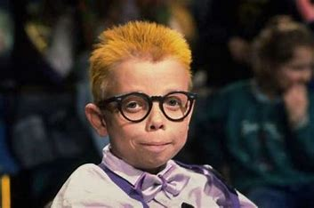
.
Wie is deze presentator?

Slide 10
.
Bart Boos
Bart de Graaf

Slide 11
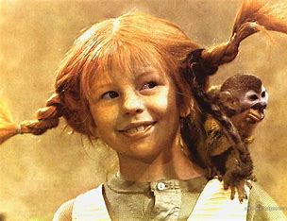
.
Hoe heet het aapje van Pipi Langkous?

Slide 12
.
Het aapje van Pippi heet
Meneer Nilsson

Slide 13
.
Hoe heette de beer van de Honeymoon Quiz?
A Balkumse Beer
B Bella
C Berta
D Bruintje

Slide 14
.
Deze beer heette Bella

Slide 15
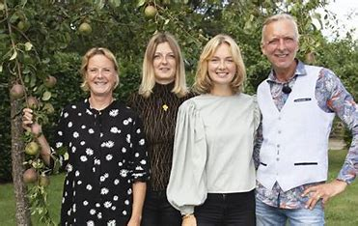
.
In welk tv programma hebben de Meilandjes mee gedaan vóór Chateau Meiland?

Slide 16
.
In het programma
Ik vertrek

Slide 17
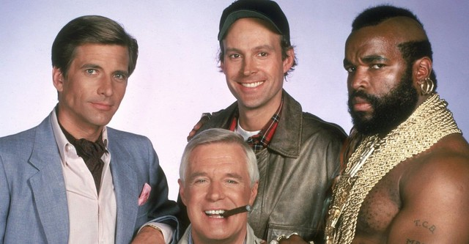
.
Van welke serie is dit de cast?

Slide 18
.
The A-Team

Slide 19
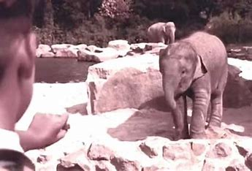
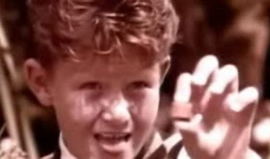
.
Van welk snoepje is deze bekende reclame?

Slide 20
.
Van de Rolo

Slide 21
.
Wat stond er bij Willem Duys altijd op tafel?
A Vaas met rode rozen
B Asbak
C Grote pot met snoep
D Vissenkom

Slide 22
.
Antwoord D is goed
Een vissenkom

Slide 23
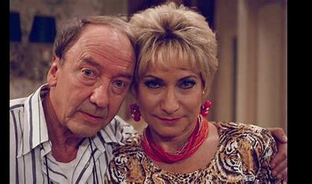
.
Wie zijn dit in de serie Samsam?

Slide 24
.
Dit zijn Nol en Riet(je) Brouwer

Slide 25
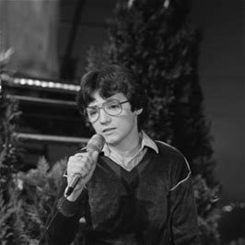
.
Welke bekende zanger en realityster is dit?

Slide 26
.
John de Bever

Slide 27
.
Hoe noemde Jos brink zijn assistente Sandra Reemer in de show “Wedden dat”?
A Pindarotsje
B Chippie
C Kroepoekje
D Ku lu yuk

Slide 28
.
Antwoord C is goed
Kroepoekje

Slide 29
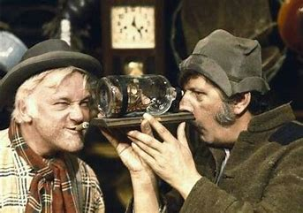
.
Hoe heette de beste vriend van Swiebertje?

Slide 30
.
(Malle) Pietje
was de beste vriend
van Swiebertje

Slide 31
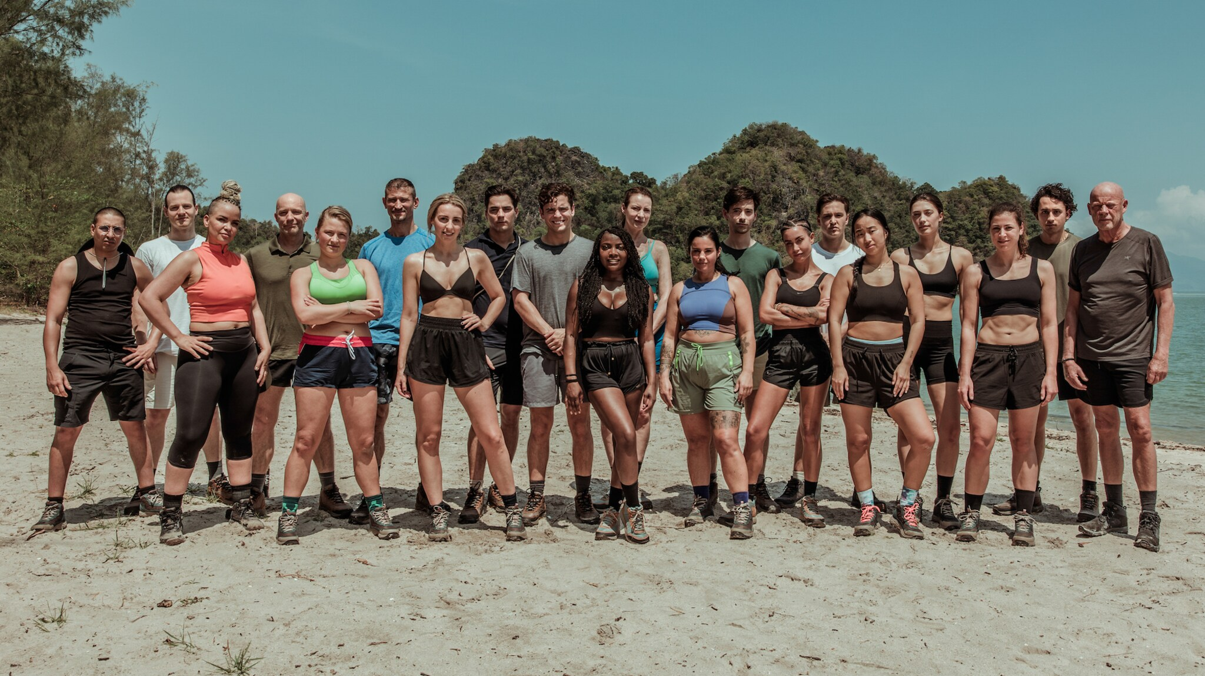
.
Wie is de winnaar van
Expeditie Robinson 2023?

Slide 32
.
Willem Voogd is de winnaar
Van Expeditie Robinson 2023

Slide 33
.
Wie won in 1975 voor Nederland
het Eurovisie Songfestival?
A Teddy Scholten
B Teach-In
C Willeke Alberti
D Lenny Kuhr

Slide 34
.
Antwoord B is goed
Teach-In

Slide 35
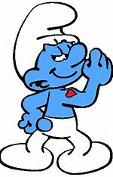
.
Welke smurf is dit?

Slide 36
.
Dit is Potige smurf

Slide 37
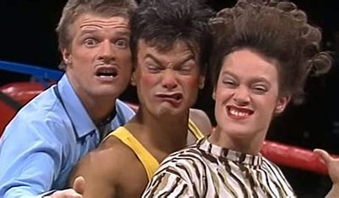
.
Hoe heet de vrouw in
De grote meneer kaktus show?

Slide 38
.
Mevrouw Stemband

Slide 39
.
Wat was het stopwoord van Loekie de Leeuw?
A Whats up?
B Asjemenou
C Heremetiet
D Goeiemoggel

Slide 40
.
Asjemenou!

Slide 41
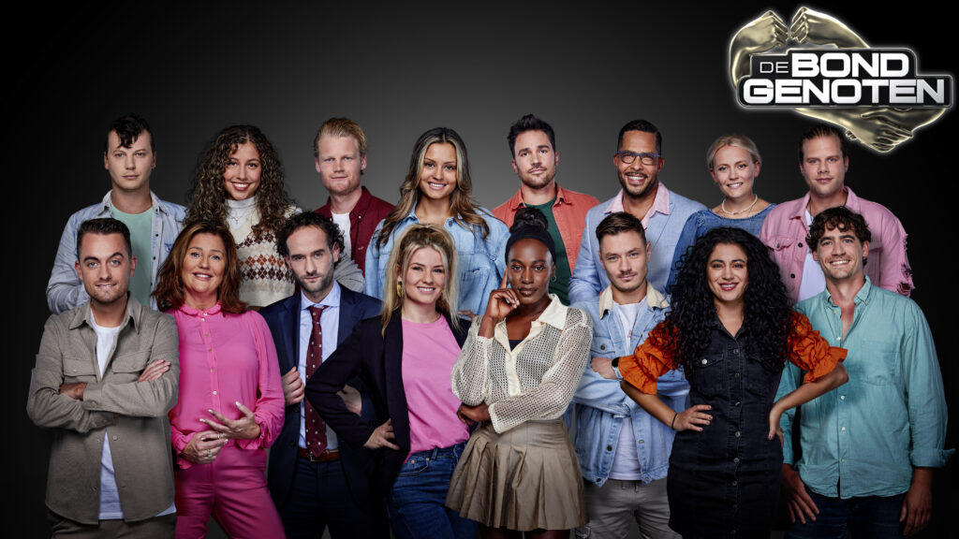
.
Wie presenteert het nieuwe programma
“De Bondgenoten”?

Slide 42
.
Jan Versteegh

Slide 43
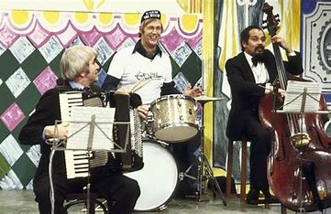
.
Hoe noemde ome Willem zijn muzikanten?

Slide 44
.
Geitenbreiers

Slide 45
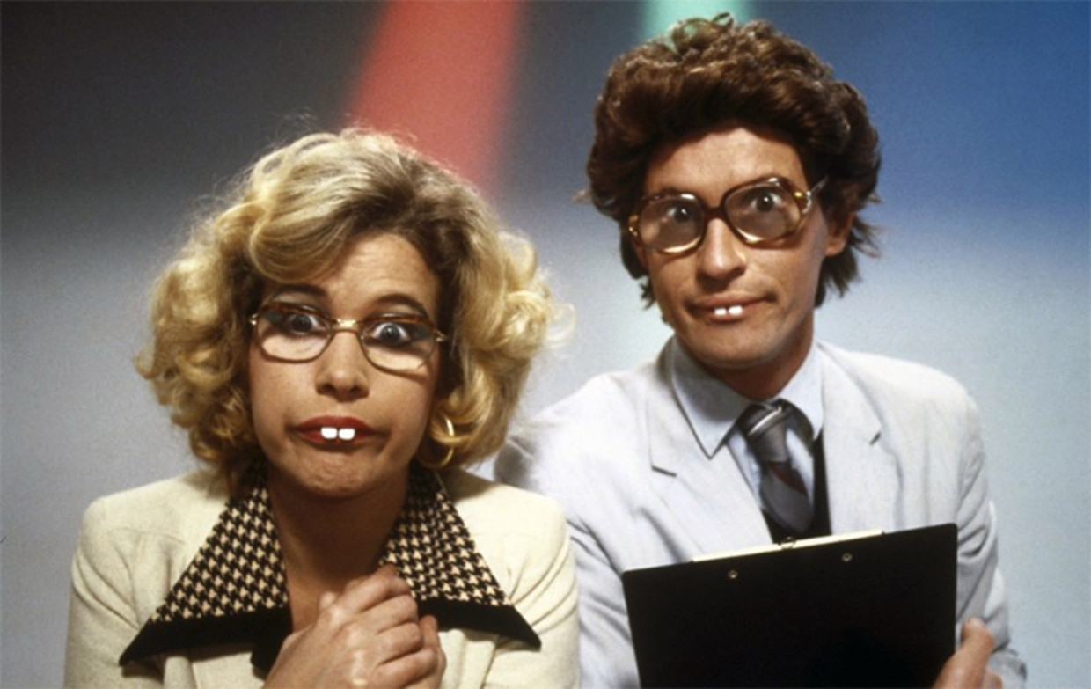
.
Wie zijn deze knappe mensen?

Slide 46
.
Theo en Thea

Slide 47
.
Wie presenteerde de wiekentkwis
na Peter Knegjens?
A Ron Brandsteder
B Ted de Braak
C Willem Ruis
D Fred Oster

Slide 48
.
Antwoord D is goed
Fred Oster

Slide 49
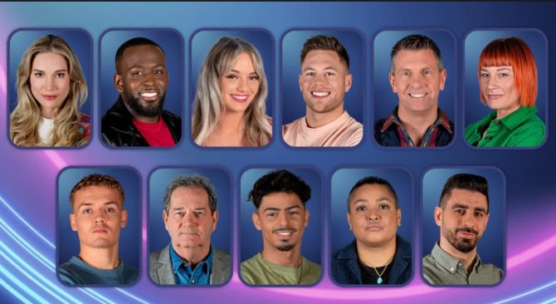
.
Van welk tv programma waren dit de deelnemers?

Slide 50
.
Big Brother

Slide 51
.
Uit welke serie komt dit bekende cafe?

Slide 52
.
Friends

Slide 53
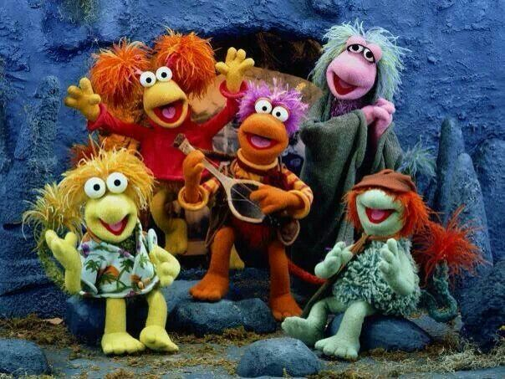
.
Wie zijn dit?

Slide 54
.
De Freggels

Slide 55
.
In welk jaar werden de eerste beelden via een beeldbuis vertoond in het Kurhaus in …………….Nederland
???

Slide 56
.
In 1929

Slide 57
.
De grote TV Quizzz is afgelopen
We hopen dat jullie het leuk vonden
Geniet nog van de avond!

